Slide 1
Szepesházi Róbert
(Út)tükörbe nézve…

Slide 2
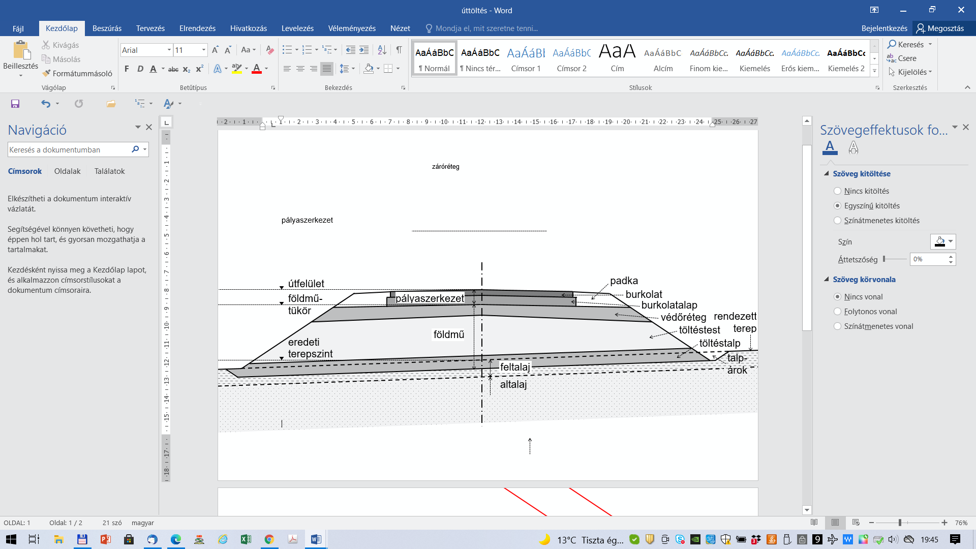
Kézdi Árpád
id. Gáspár László
Keleti Imre
Héjj Huba
Stabilizáció
Nemesdy Ervin
Varga László
Beton
CBR
Boromisza Tibor
HUMU
Karoliny Márton
Lazányi István
Fagyás
Behajlás
Baksay János
PMS
Detre Gyula
Schwáb János
ifj. Gáspár László
Adorjányi Kálmán
Tombor Sándor

Slide 3
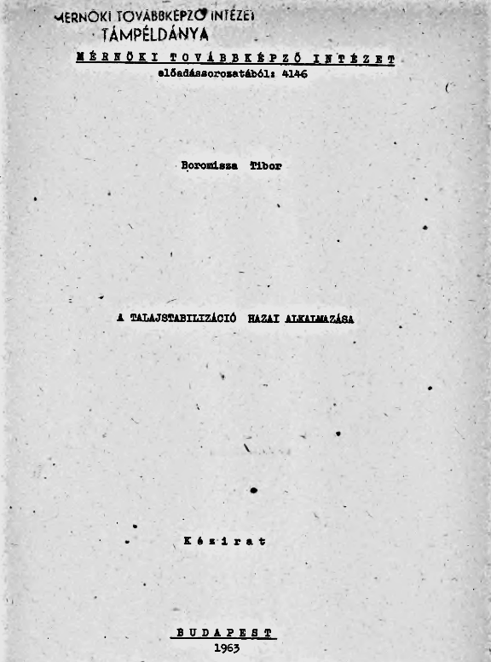


Talajstabilizáció

Slide 4
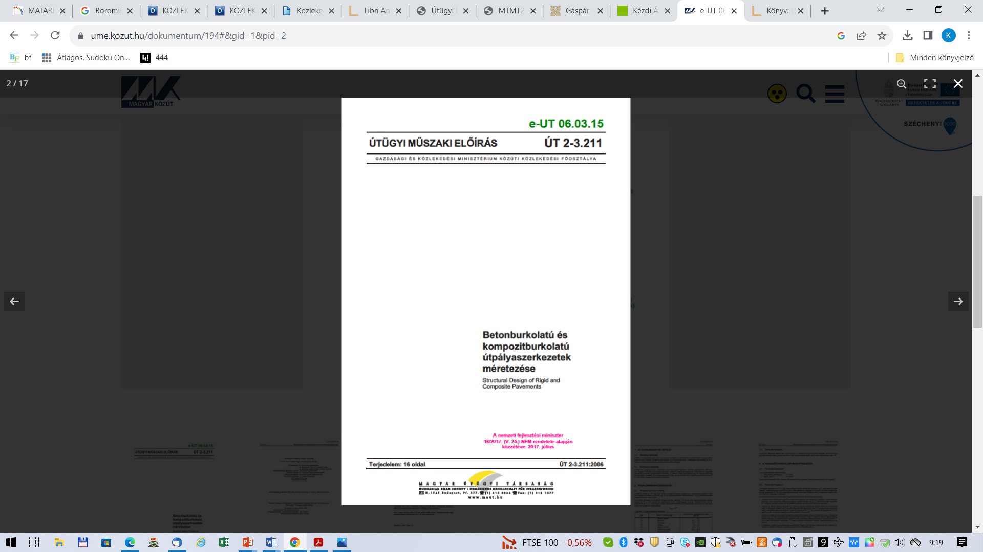

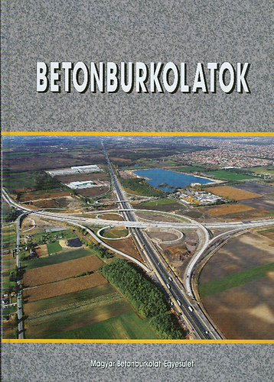
Beton

Slide 6
Fagy és olvadási kár

Slide 7
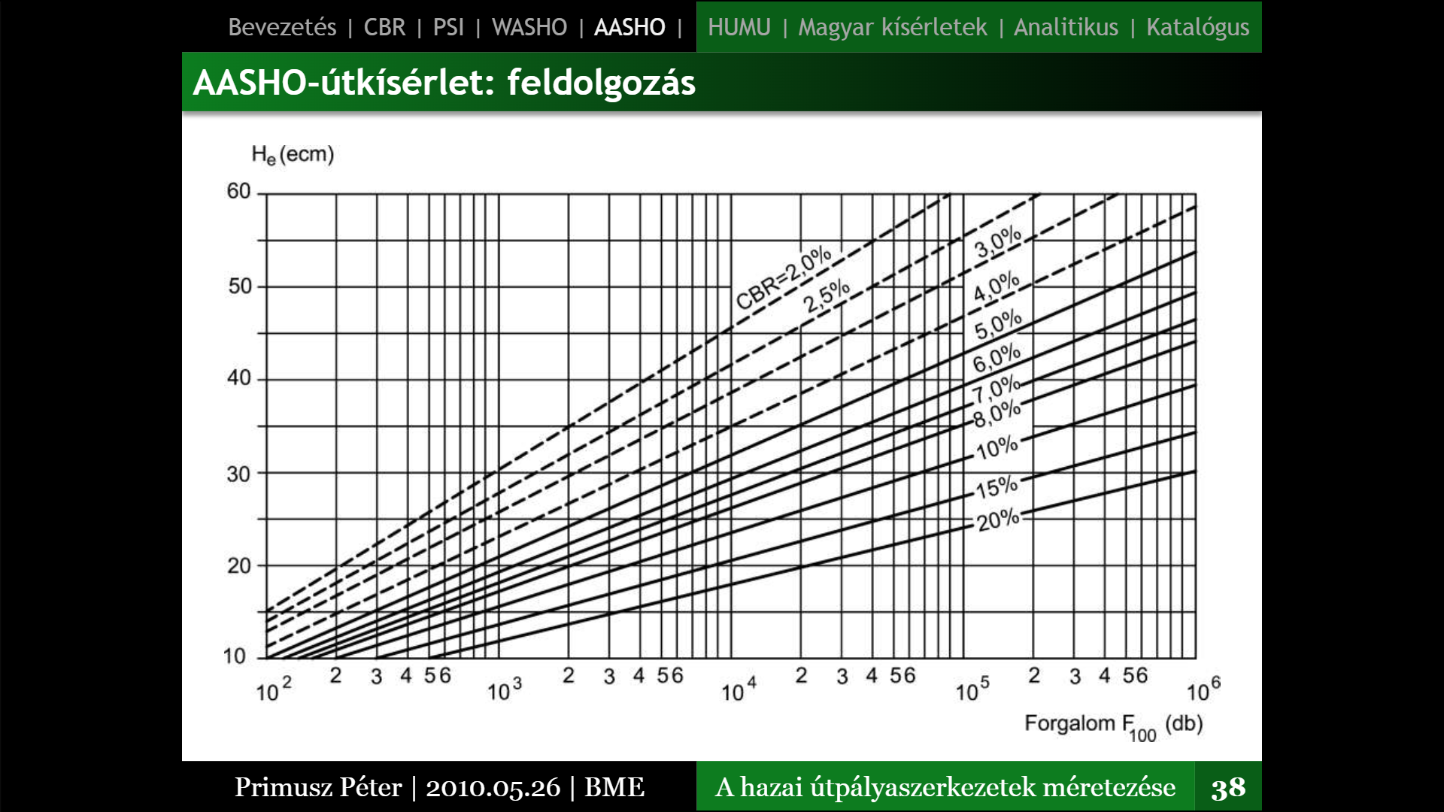
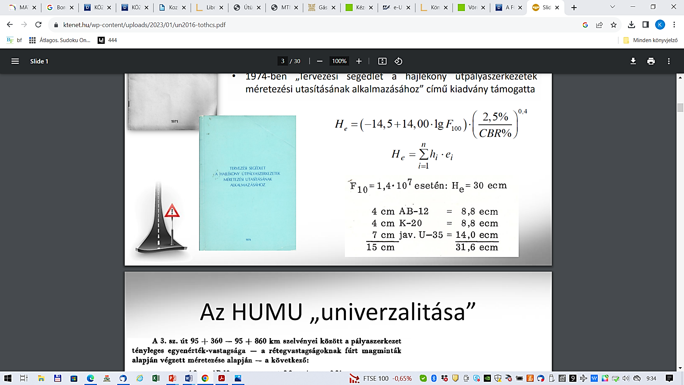
HUMU

Slide 8
CBR

Slide 9
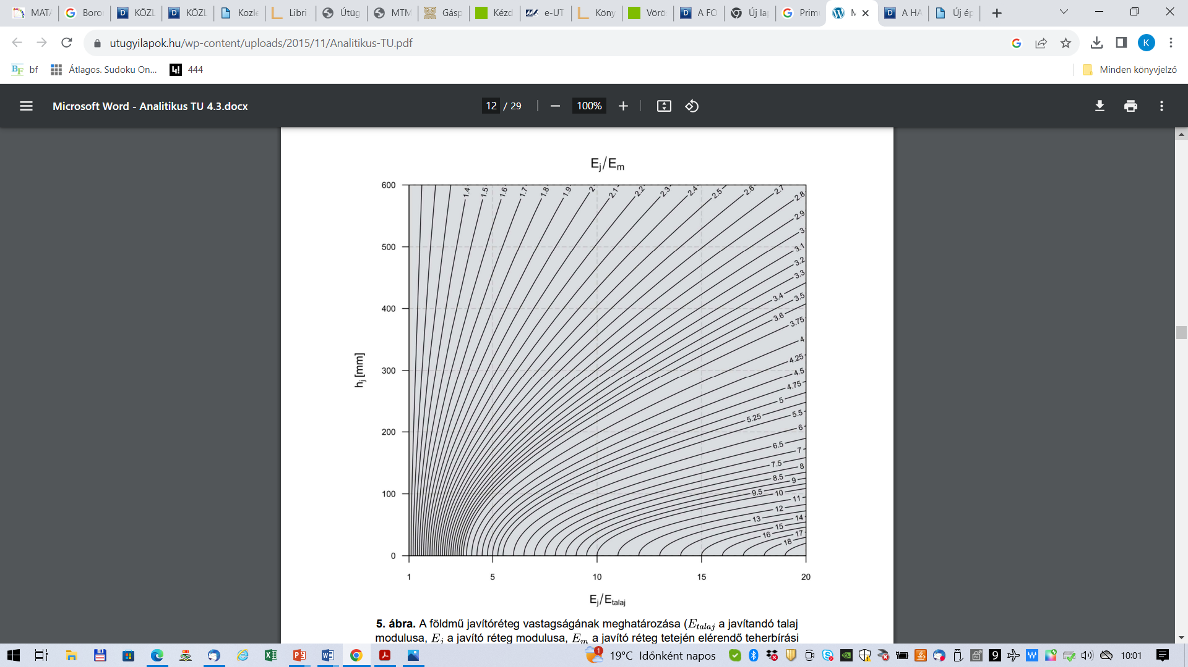
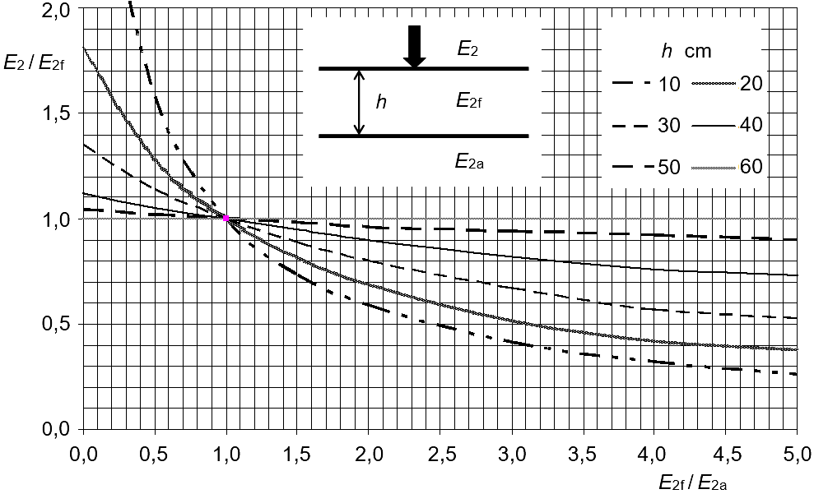
E₂ = 40 MPa
Típuspályaszerkezetek feltételezett tükörteherbírás
HUMU
Eltakarás előtt elvárt tükörteherbírás
E₂ = 65 MPa

Slide 10
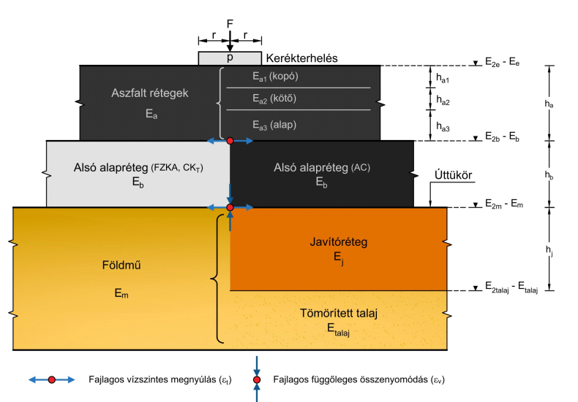
HUMU
Rétegzett rendszerek modellezése
analitikus eljárások
numerikus eljárások
lineáris rugalmasságtan alapján
fejlettebb anyagmodellekkel
Gajári aszfaltokra
Vámosi talajokra
Útpályaszerkezetek
mechanikai alapú méretezése

Slide 11
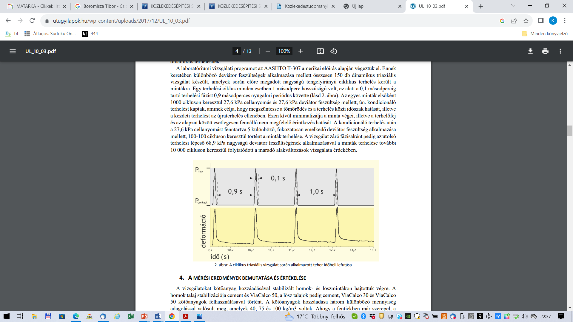
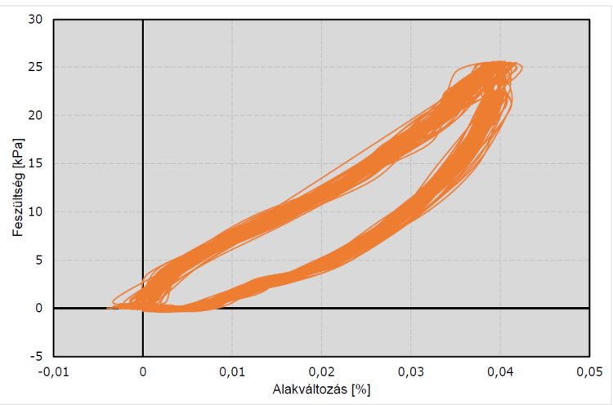
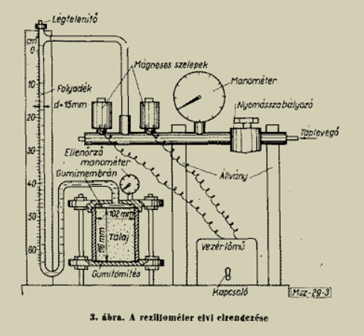
M_{r} = E₂ reziliens modulus
Bach – Szendefy
Papp – Mahler - Tóth
HUMU

Slide 12
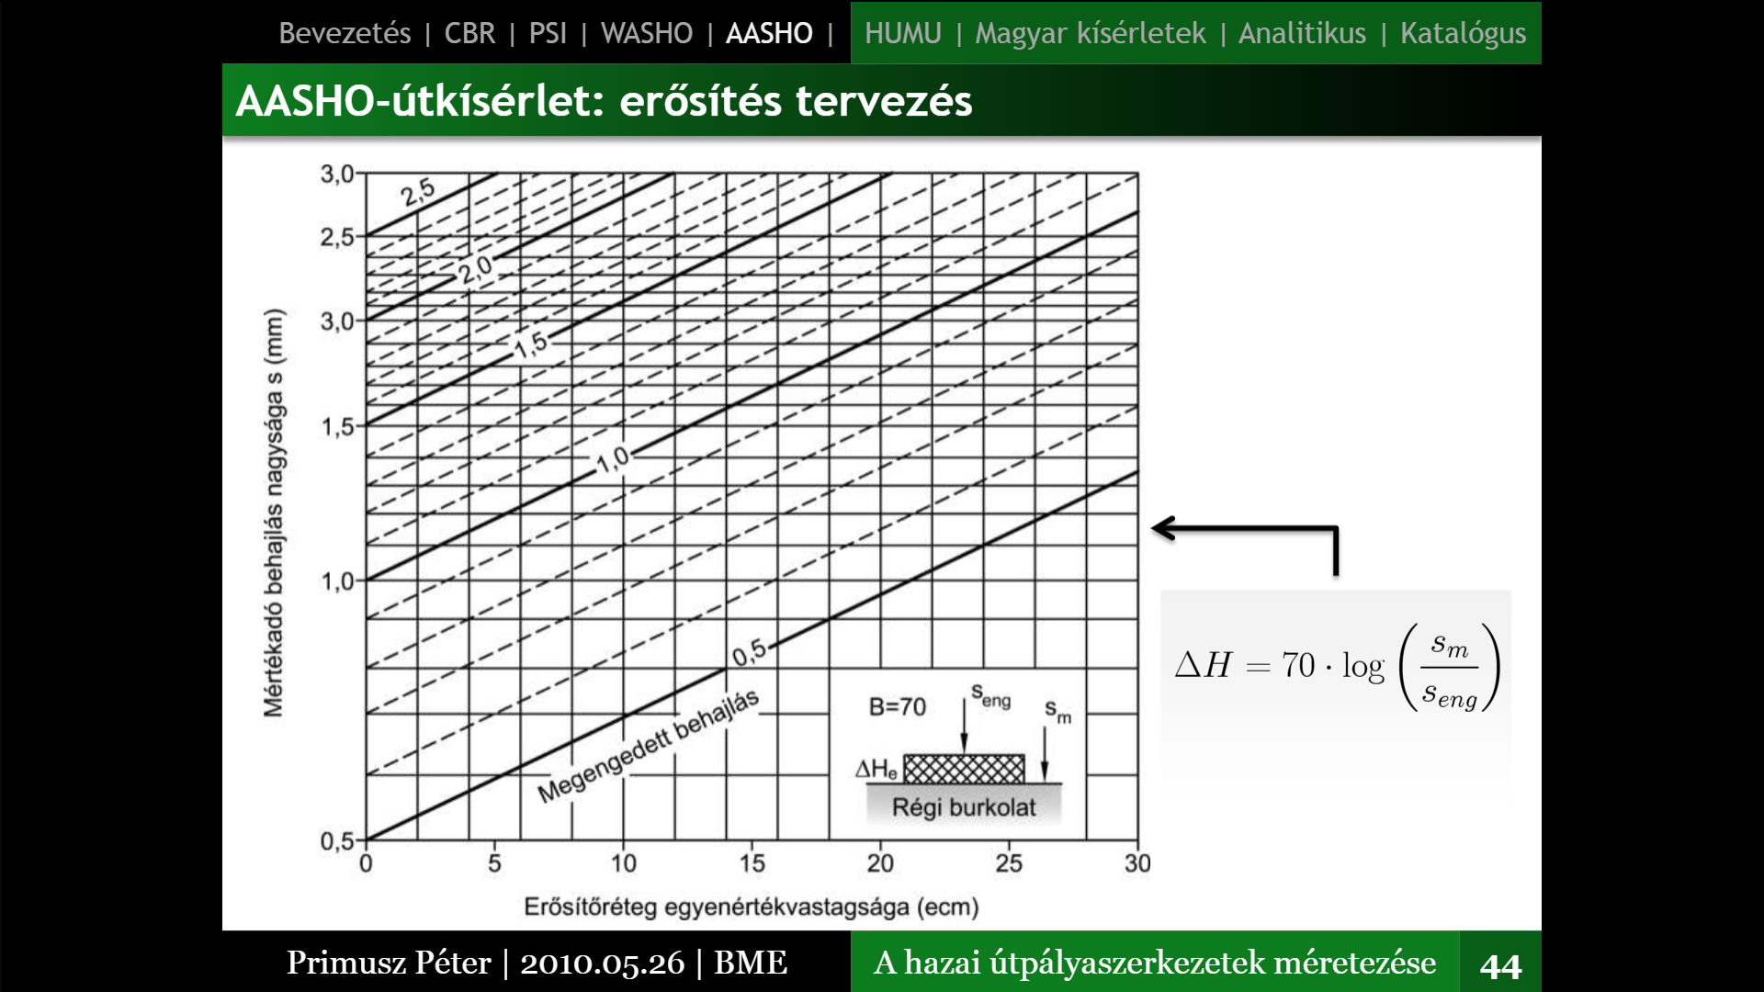
HUMU

Slide 13
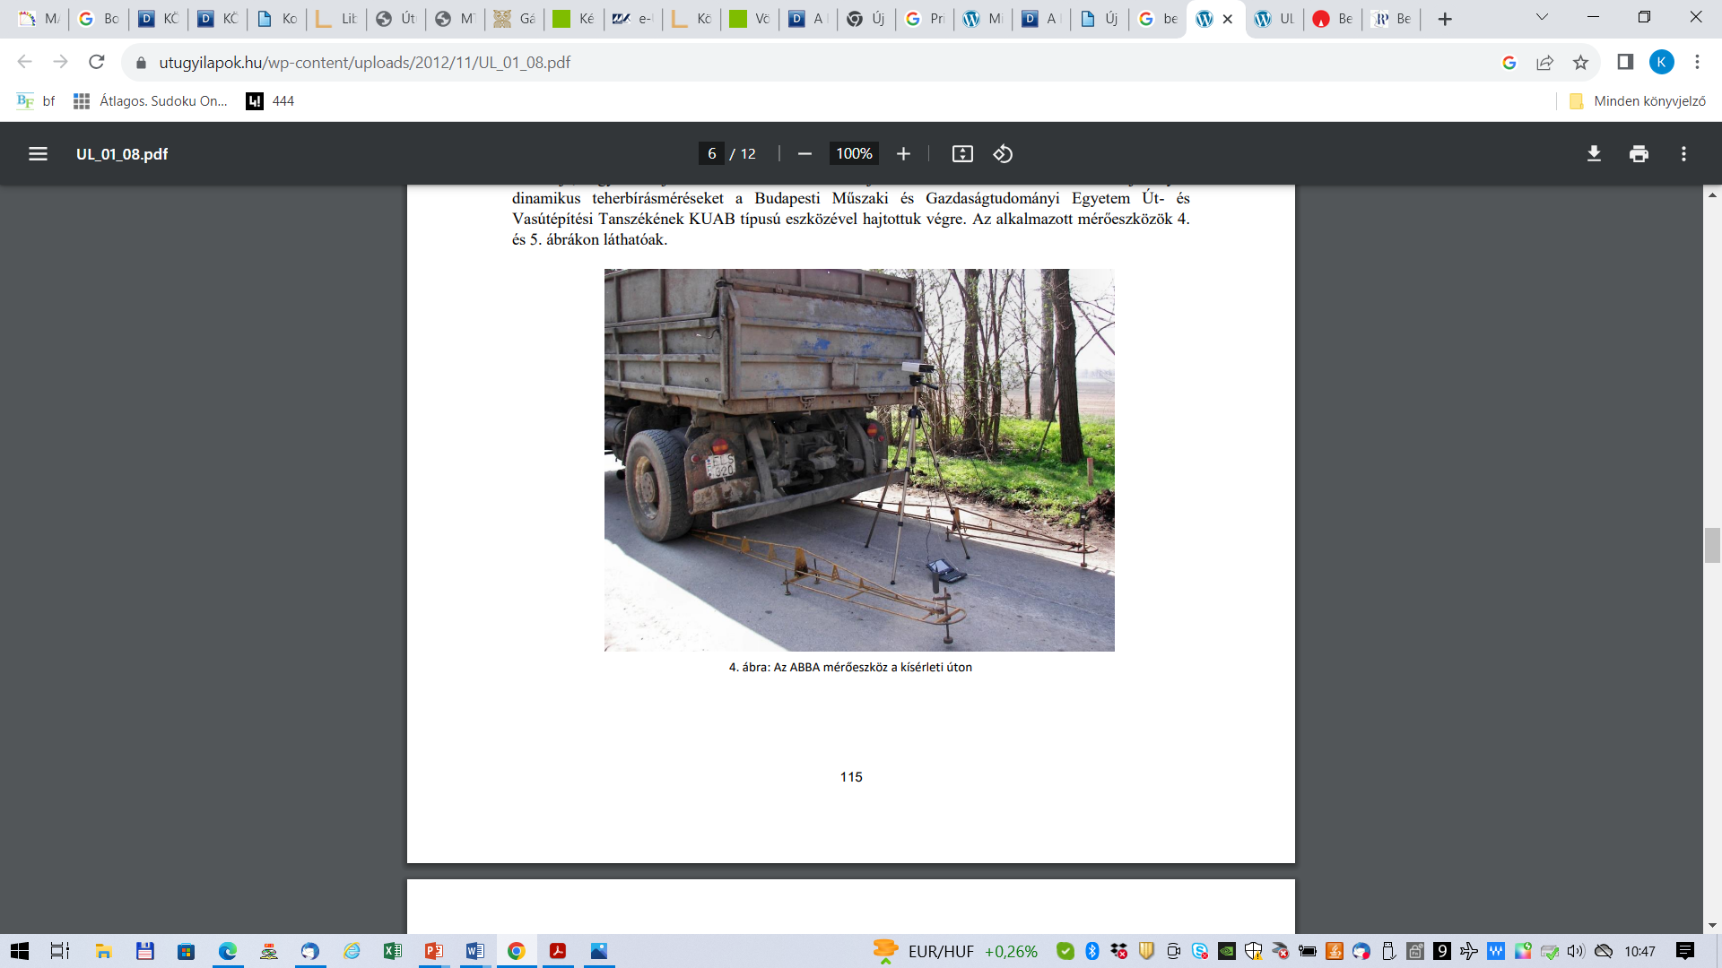
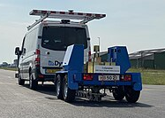
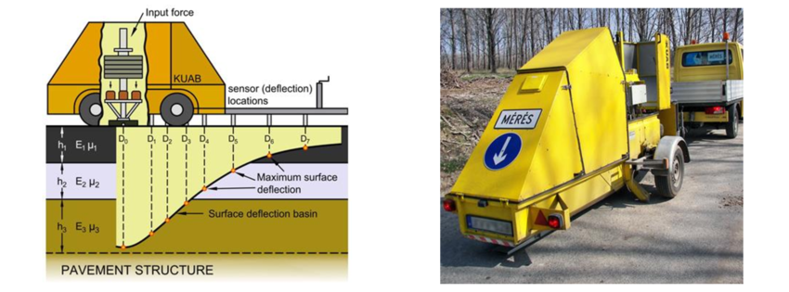
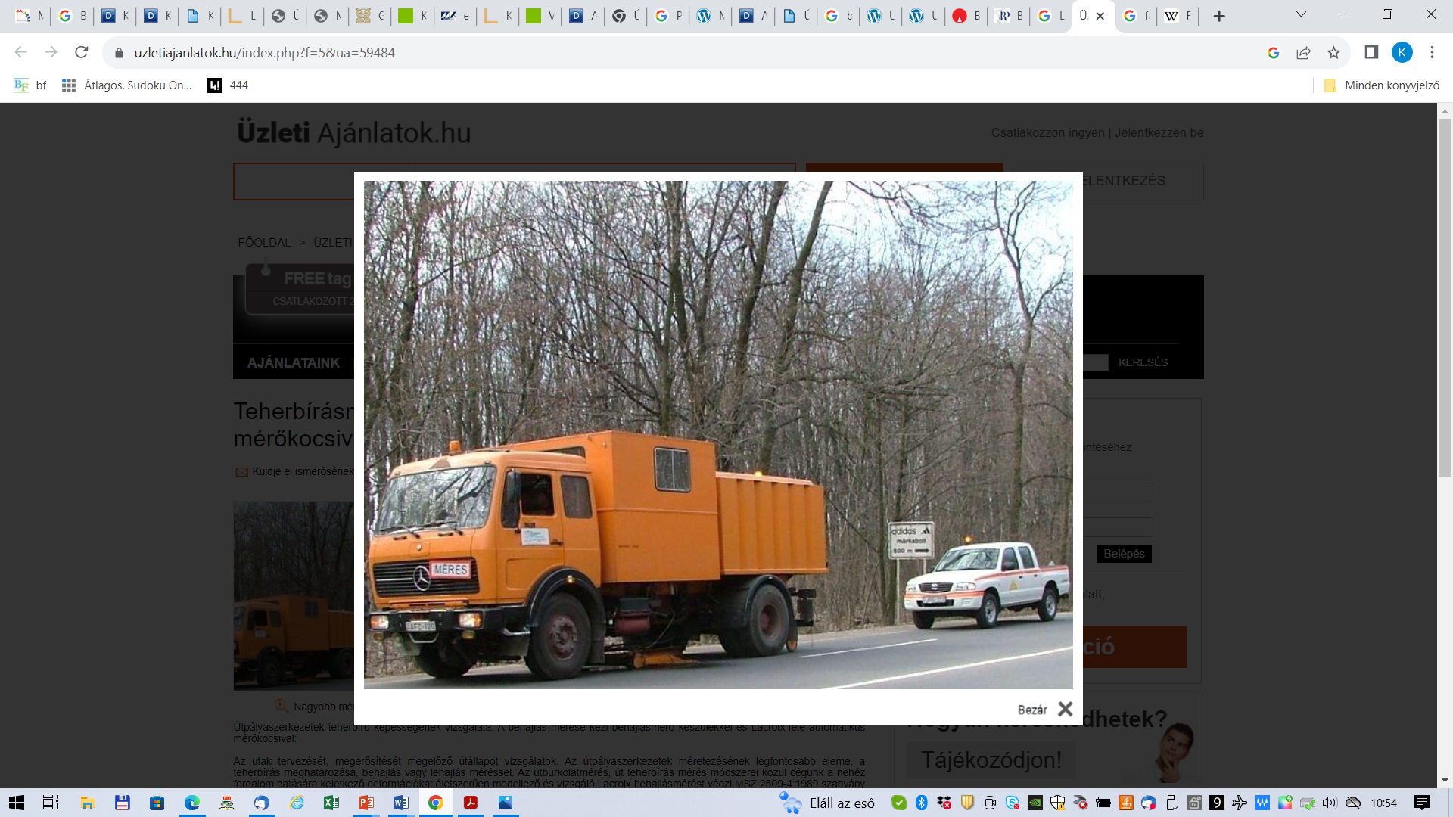
FWD
KUAB
Lacroix
Benkelman
Behajlásmérés

Slide 14
Behajlásmérés

Slide 15
A károsodások hatástényezői
az éghajlati viszonyok és változásaik
vízelvezetés Burkolat alól, árokból)
a környező növényzet (fasorok, bozótosok)
a földmű geometriája (töltés-bevágás-terep)
a földmű anyaga
pályaszerkezet (hajlékony-félmerev)
közvetlen forgalmi terhelés

Slide 17
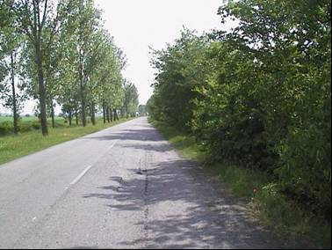

Slide 18
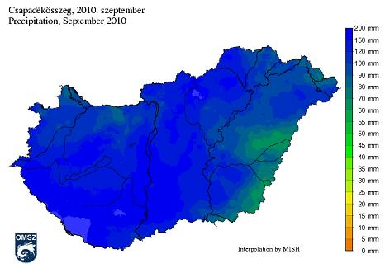
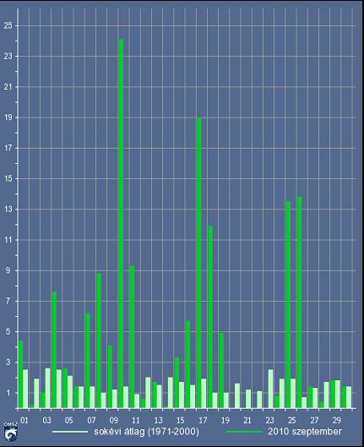
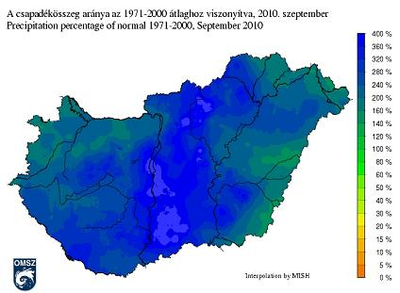
Csapadék
2010. szeptember

Slide 19
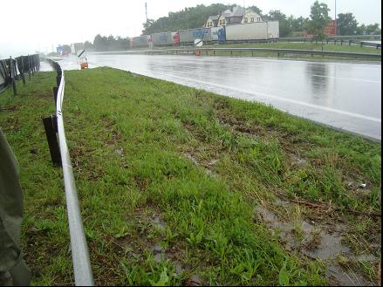
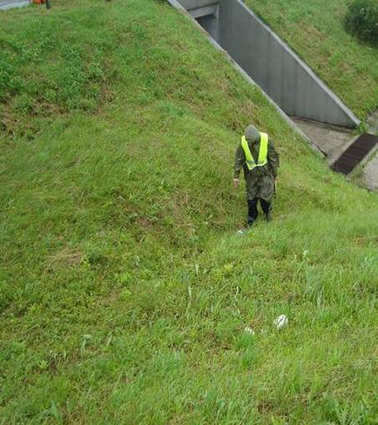
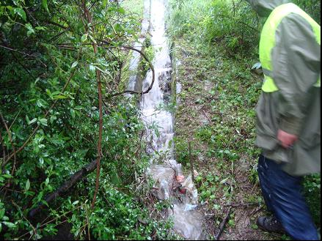
A víz útjai kifürkészhetetlenek?

Slide 20
Az útmérnök és a geotechnikus szemléletmódjának különbözősége
HUMU

Slide 21
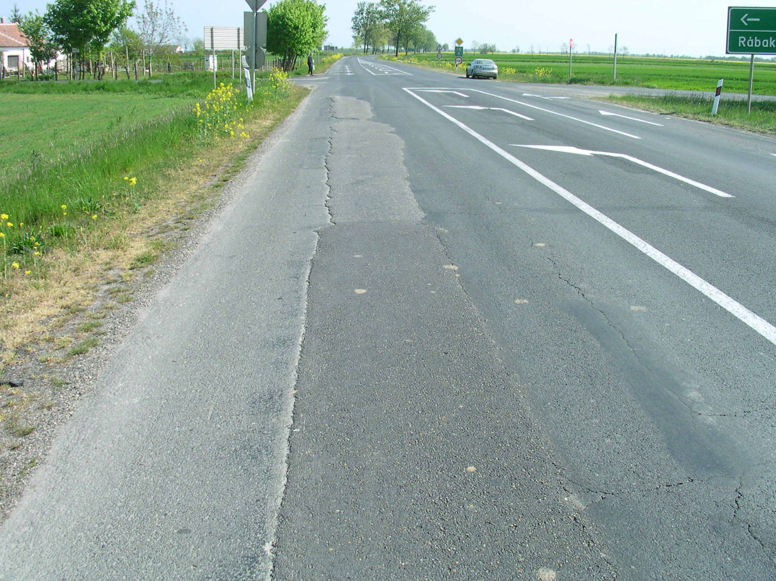

Slide 22
